Slide 1
Geografia (LE006)
Corso di Studio
LE01 - DISCIPLINE STORICHE E FILOSOFICHE
LE04 – Lingue e letterature straniere
Ppt 10
a.a. 2022-2023

Slide 2
Luogo Una località contraddistinta da specifiche caratteristiche fisiche, culturali e sociali
Spazio Estensione di superficie terrestre di dimensioni non definite
  Diffusione spaziale Movimento di persone, idee, mode, malattie etc., da un luogo all’altro con tempi e modalità differenti a seconda del fenomeno considerato
  Interazione spaziale relazione fra due o più soggetti nel corso della quale essi si scambiano idee, merci, servizi e modificano le loro azioni in relazione alle idee e ai comportamenti reciproci
  Globalizzazione quando certi fenomeni naturali (es. riscaldamento globale) o umani coprono l’intero spazio terrestre (al momento conosciuto) permettendo ai relativi luoghi di interagire fra loro

Slide 3
territorio
Definizione: Spazio delle interazioni fra soggetti (individui e collettività) correlato con l’insieme delle interazioni fra gli stessi soggetti e l’ambiente esterno. Tali interazioni si concretizzano nello spazio geografico umanizzato (o antropizzato) e nella varietà dei suoi paesaggi
Interazioni
Individui
Ambiente
Spazio geografico antropizzato
paesaggio
→ Spazio delle interazioni fra gli esseri viventi

Slide 4
territorio
    è l’ambito delle relazioni verso l’interno e verso l’esterno
    Territorium etimologicamente deriva da
      Terreor - Terrere (terrorizzare, spaventare)→tutela dall’altro
      Tero - Terere (arare, tritare le zolle) → luogo di produzione
Il territorio si gestisce per disporre delle risorse necessarie

Slide 5
territorio
Territorio come spazio del controllo ma anche della cooperazione, dello scambio, dell’incontro
→ base delle relazioni sociali
→ fonte della soddisfazione dei bisogni materiali e spirituali
Per la geografia (umana) gli aspetti materiali e spirituali delle relazioni fra persone sono sempre uniti
Non ci sono territori senza attori, né attori senza territori

Slide 6
territorio
Per la geografia umana gli esseri viventi privilegiati nell’analisi sono gli esseri umani, sia singoli e collettivi
      Relazioni fra loro
      Relazioni fra soggetti e ambiente esterno
      Fra loro → inclusione / esclusione
      Con ambiente → produzione
      è una scienza sociale

Slide 7
territorio
    Lo spazio relazionale della geografia umana è fatto di relazioni intersoggettive territorializzate.
    Anche le relazioni che sembrano sociali /culturali /economiche hanno sempre base territoriale
    Tutti i fenomeni sono legati da rapporti di territorialità che i soggetti (singoli o collettivi) intrattengono con le condizioni materiali e immateriali proprie dei loro ambienti di vita

Slide 8
scala
Definizione: la scala è lo strumento che consente di rappresentare (e quindi discutere) la Terra o una sua parte.
Il problema è quello di raccontare un mondo che è
  Enorme
  Tridimensionale
  Contiene di tutto

Slide 9
scala
Può essere cartografica e geografica
Cartografica: rapporto fra le distanze sulla carta (sullo schermo) e quelle reali sulla superficie terrestre
Geografica: scala di osservazione, ovvero livello di analisi utilizzata in un determinato studio
  Può essere anche variabile, ma sempre rapportabile alla scala della terra (per avere una visione globale)

Slide 10
Strumenti della geografia
Sono strumenti quelle modalità di gestione / di miglioramento delle metodologie e delle procedure di lavoro (le tecniche sono prodotto della conoscenza)
Per i geografia, gli strumenti sono storicamente le descrizioni dello spazio, ovvero i racconti e le carte
Con lo sviluppo della tecnologia (computer) anche
Gps
Immagini satellitari
GIS
Mappe interattive

Slide 11
carte
Ridotte
Simboliche
Approssimate
Hanno una scala e una legenda
Usano proiezioni cartografiche per ridurre la distorsione
Equidistanti: mantengono le proporzioni fra distanze
Equivalenti: mantengono proporzione fra aree
Isogone: mantengono la perpendicolarità del reticolo meridiani/paralleli

Slide 12
Proiezioni geografiche
Definizione: sistemi elaborati su base geometrica o matematica per riportare sul piano il reticolato geografico
Reticolato geografico come base geometrica per la costruzione di una Carta
Meridiani e paralleli come assi ortogonali su cui sviluppare la raffigurazione degli elementi della superficie terrestre
Le proiezioni possono essere
Pure
modificate
convenzionali.
Ma devono mantenere l'equidistanza, l'equivalenza, l'isogonia

Slide 13
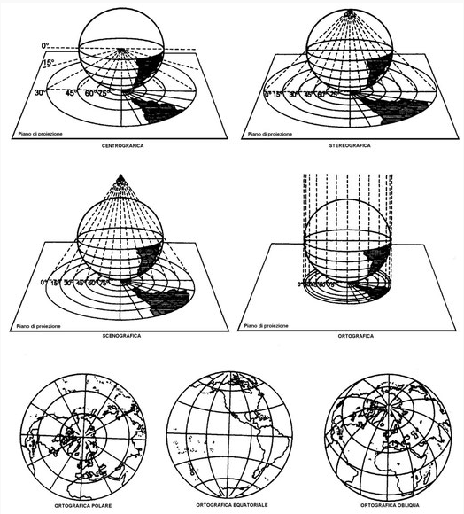
Proiezioni geografiche

Slide 14
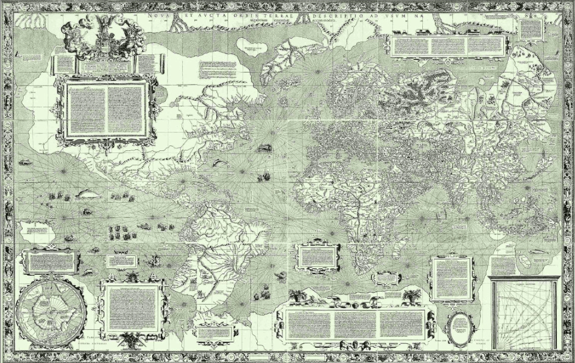
Nova et Aucta Orbis Terrae Descriptio ad Usum Navigantium Emendata (1569)di Gerardo Mercatore (1512-1594) Gerhard Kremer

Slide 16
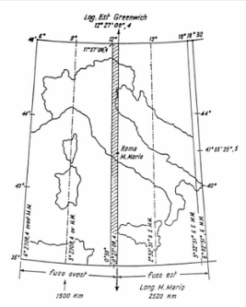
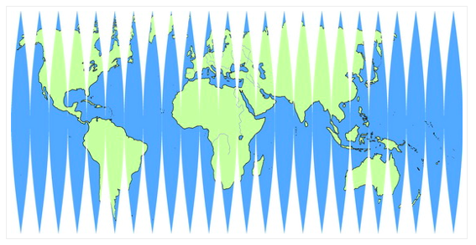
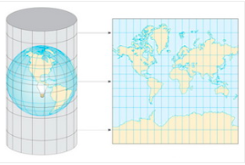
Da Mercatore a IGM

Slide 17
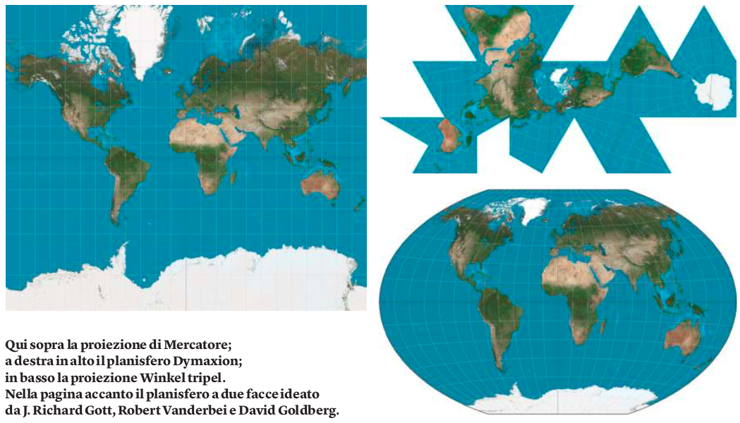

Slide 18
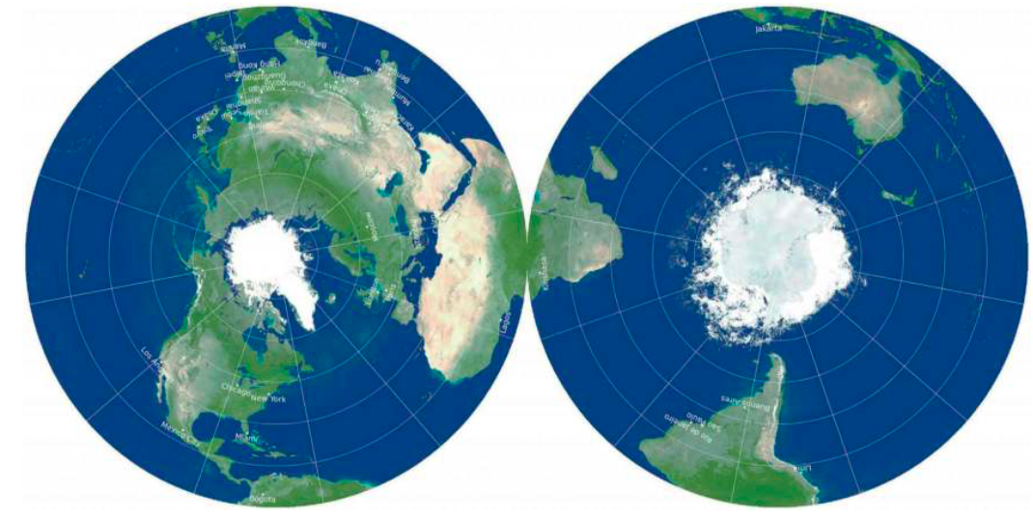

Slide 19
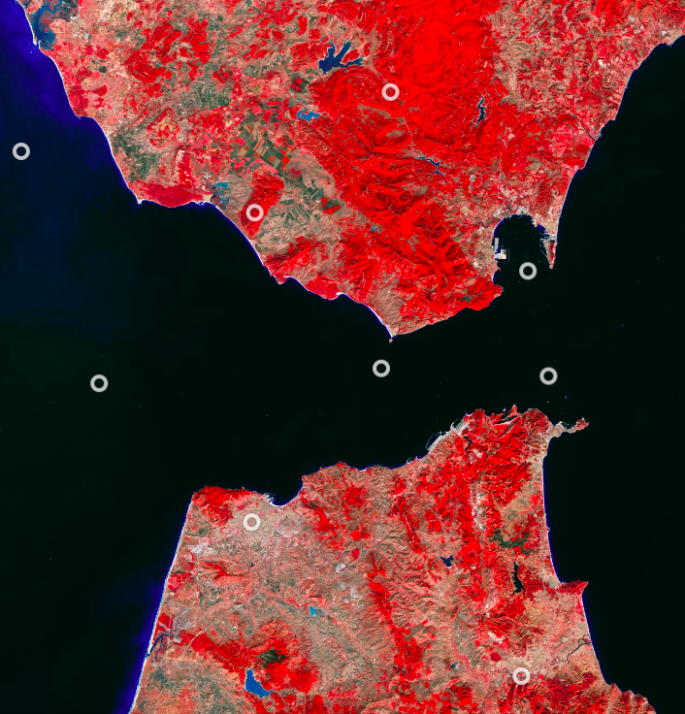
strumenti
Telerilevamento: visione da lontano → sensori
Immagini satellitari → rete satelliti o voli aerei
GPS Global Positioning System:
  Rete di satelliti USA a partire dal 1970, completata nel 1995
  Glonass → Unione Sovietica (1983) /Russia
  Galileo → Unione Europea
  BeiDou (2020) → Cina

Slide 20
strumenti
GIS - Geographical information system /
  sistemi informativi territoriali - sistemi informativi geografici
  Possibilità di trasformare una serie di dati in rappresentazioni cartografiche e al contempo di ricavare informazioni dalle «nuove» carte
  Georeferenziazione dei luoghi (manuale o acquisita)
  Incremento informazioni (software vs. banche dati)
  Strumento per disporre di maggiori capacità di esaminare e rappresentare le relazioni spaziali fra fenomeni diversi

Slide 21
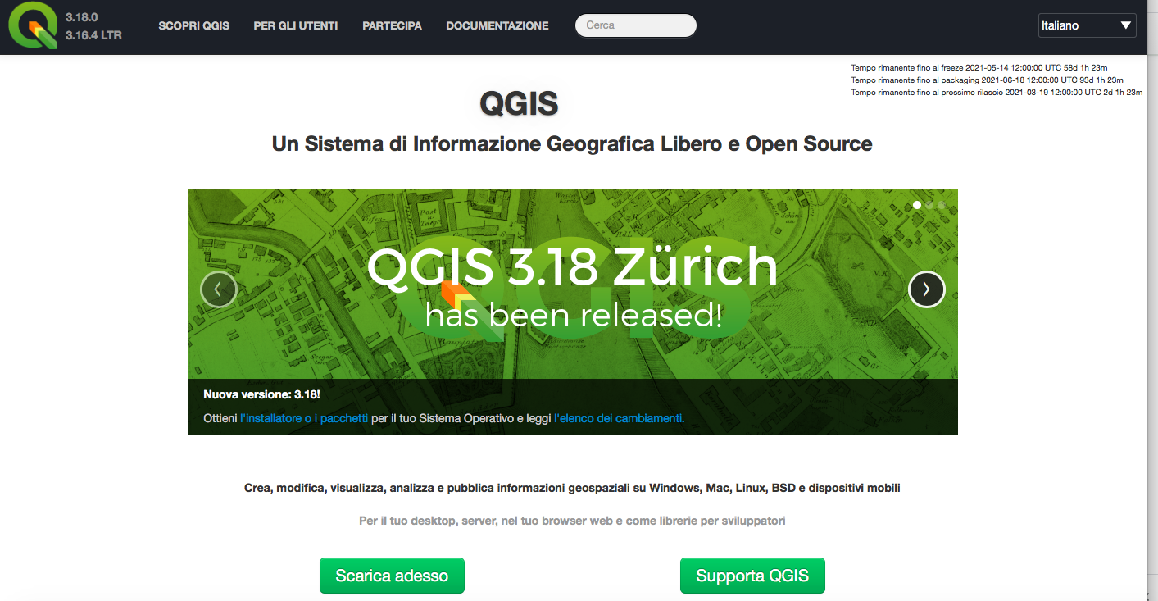
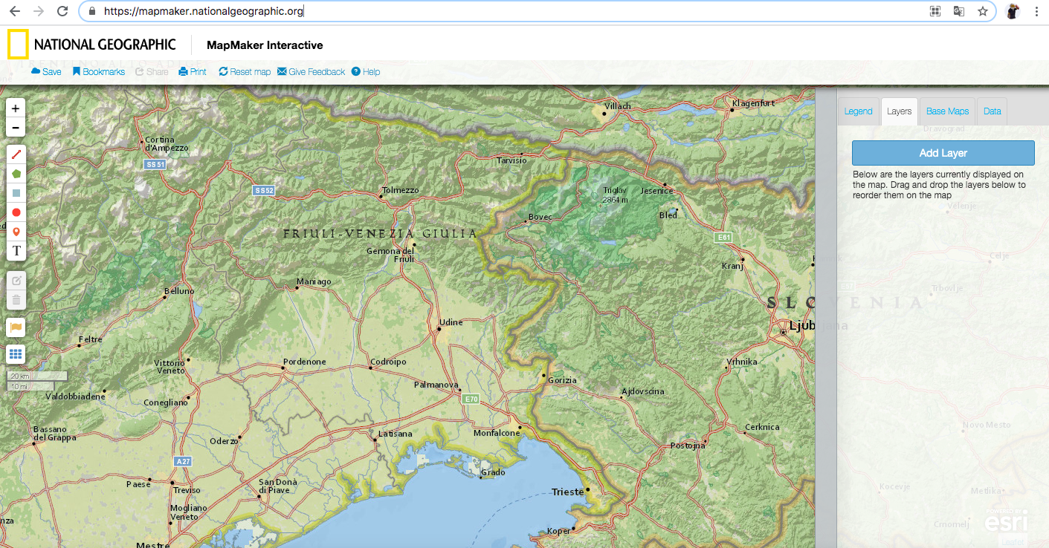
https://mapmaker.nationalgeographic.org/

Slide 22
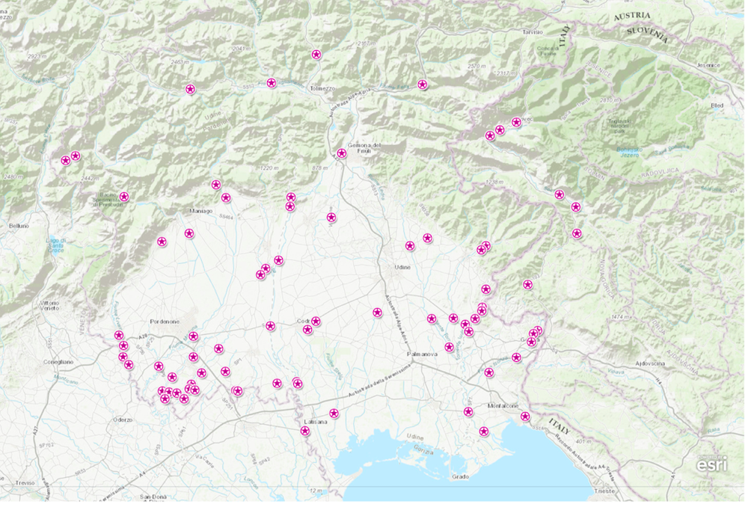

Slide 23
Distribuzione positivi per comune - Protezione civile FVG
https://covid19map.protezionecivile.fvg.it/
L’espansione urbana a Roma per anno di istituzione delle strade, 1871-2016 (Filippo Celata – Univ. La sapienza Roma)
https://vimeo.com/471657766

Slide 24
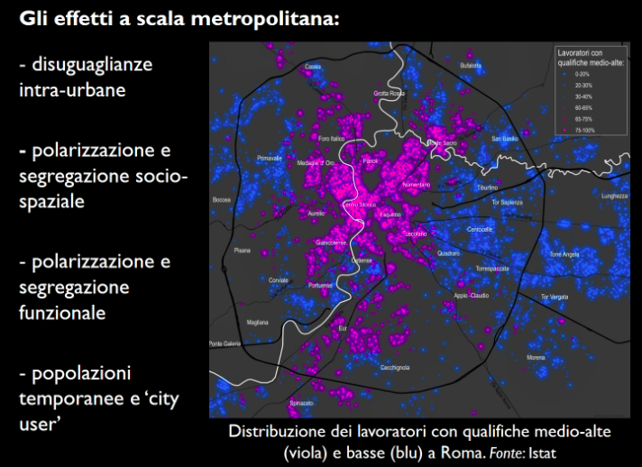
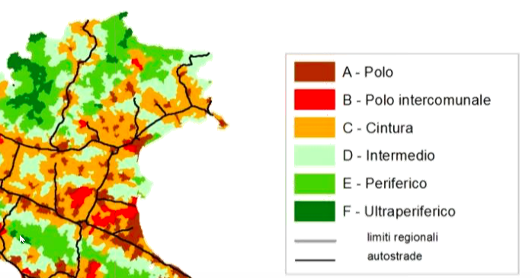
Distribuzione lavoratori per reddito in Comune Roma (Filippo Celata)
Aree interne italia (particolare, Sabrina Lucatelli)
Pandemia e territorio: città, aree interne e questione meridionale
Roma, 11 Marzo 2021, ore 15.00-17.30
https://www.youtube.com/watch?v=yNbCUslixyo

